Slide 1

Classificazione Immagini CIFAR-10
Classificazione su dataset rumoroso: prevenzione dell’overfitting tramite preprocessing e MLP.

Slide 2
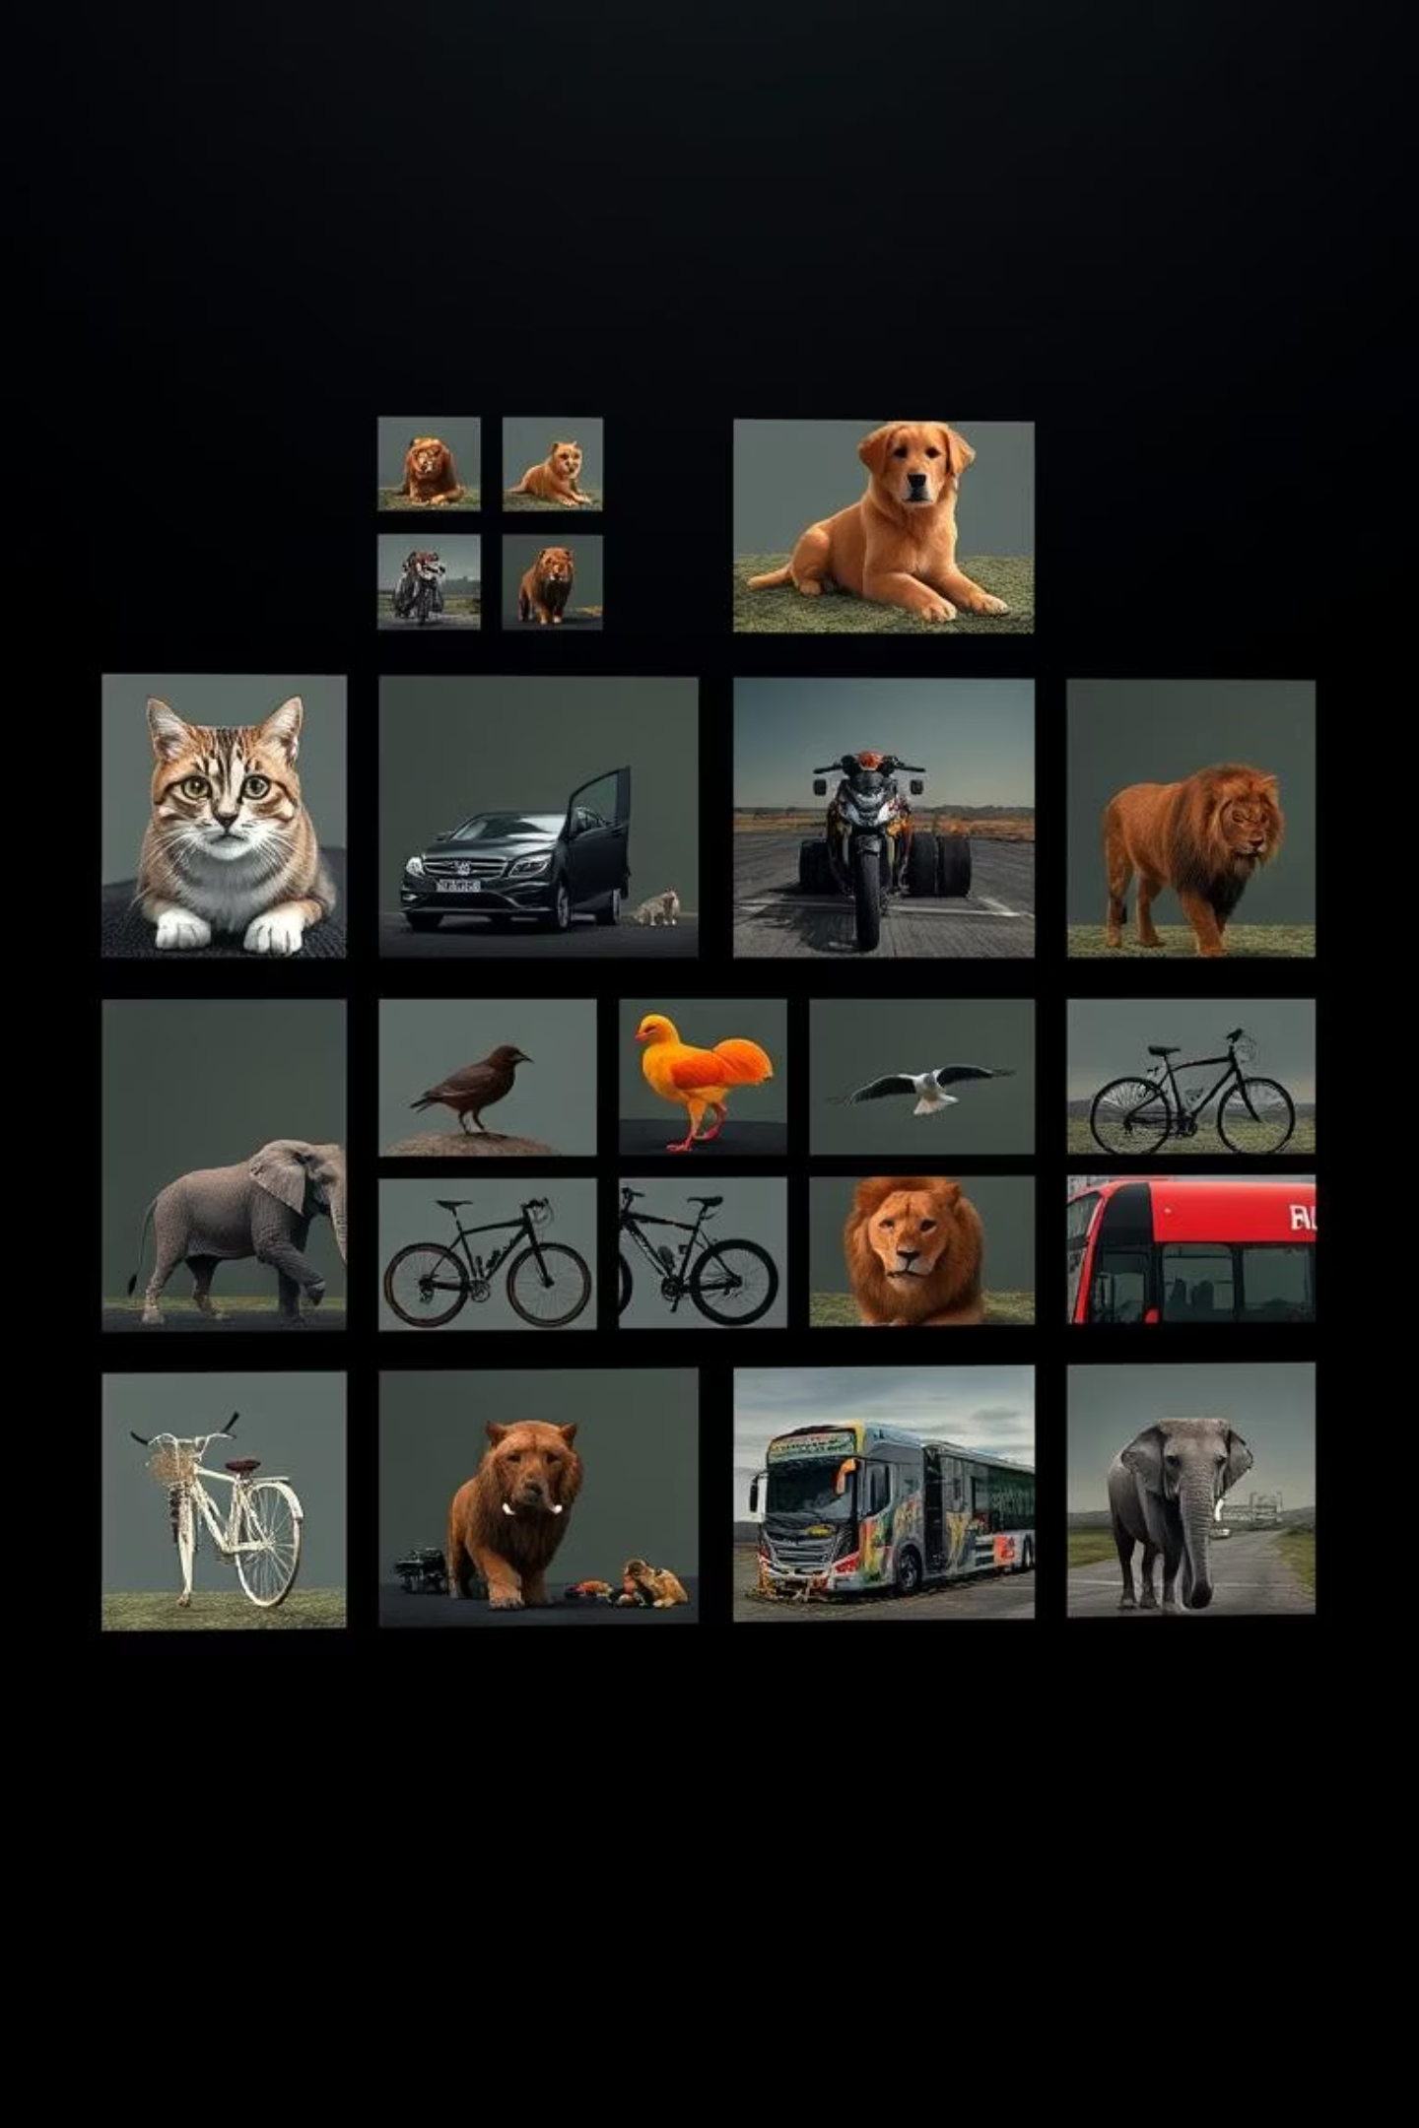
Introduzione al Dataset CIFAR-10
Dataset Complessivo
Classi Distinte
Il CIFAR-10 contiene 60.000 immagini a colori.
Sono presenti 10 classi mutualmente esclusive.
Ogni immagine è di 32x32 pixel.
Esempi: aeroplani, automobili, uccelli, gatti, cani.
Le immagini nel training set contengono patch uniformi non informative (rumore artificiale)

Slide 3


Obiettivo del Progetto
L'obiettivo primario è sviluppare un modello robusto.
Deve classificare accuratamente le immagini CIFAR-10.
Pulire le immagini da possibili “zone piatte” (patch uniformi)
Allenare un MLP (Multi-Layer Perceptron) per classificare le immagini
ottimizzare i parametri del modello per farlo performare al meglio e early stopping

Slide 4
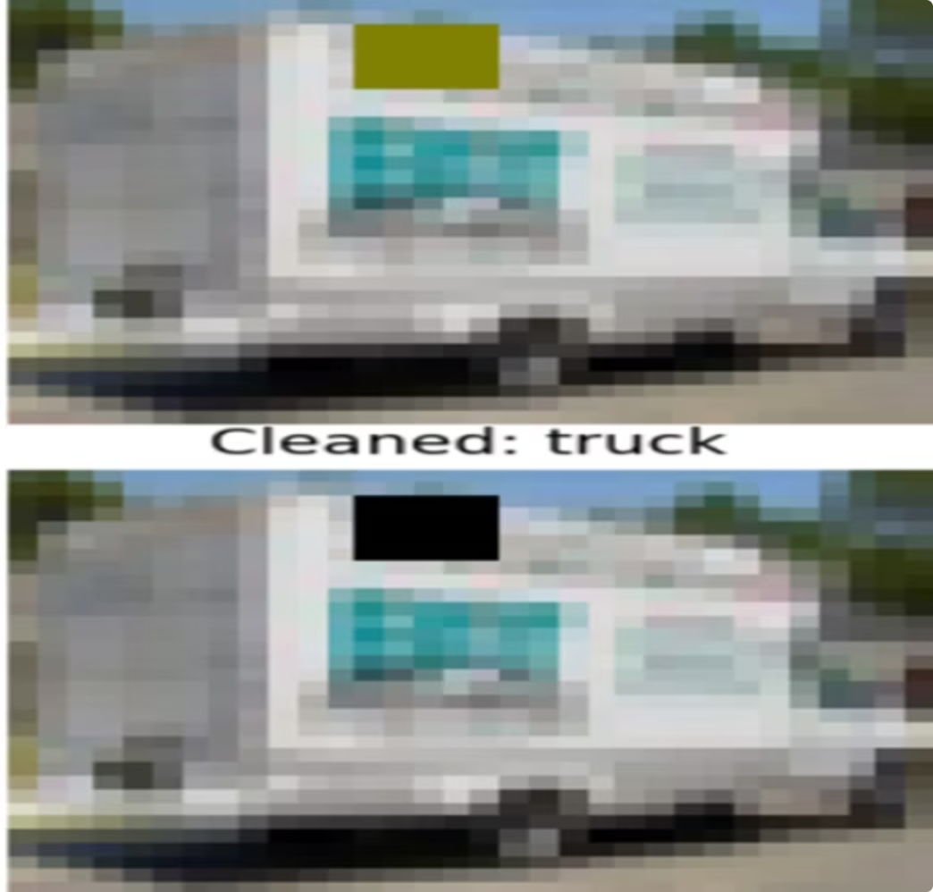
Preprocessing: Pulizia delle Immagini
Rimozione Rumore
Identificazione delle patch più uniformi (bassa deviazione standard)
Rimozione delle patch e sostituzione con nero
Funzione remove_uniform_square() applicata su tutto il dataset

Slide 5
Flattening e Normalizzazione
Flattening
Normalizzazione
Le immagini 3D (32x32x3) sono convertite.
I valori dei pixel sono scalati nell'intervallo [0, 1].
Trasformate in vettori unidimensionali (3072 pixel).
Dividendo per 255 per standardizzare i dati.

Slide 6




Architettura del MLP
Strato di Input
3072 neuroni per il vettore immagine.
Strati Nascosti
Due strati con 512 e 256 neuroni.
Attivazione ReLU per non linearità.
Strato di Output
10 neuroni per le classi CIFAR-10.
Attivazione Softmax per probabilità.
Questa configurazione permette l'apprendimento di feature complesse.

Slide 7
Early Stopping e Training del Modello
Early Stopping
Processo di Training
Monitoraggio della validation loss.
Massimo 100 epoche
Interrompe l'addestramento per prevenire overfitting.
Stop se non ci sonno miglioramenti su validation dopo 5 epoche
Salvataggio dei pesi migliori
L'early stopping ottimizza la generalizzazione del modello.
Garantisce l'efficienza nel processo di apprendimento.

Slide 8
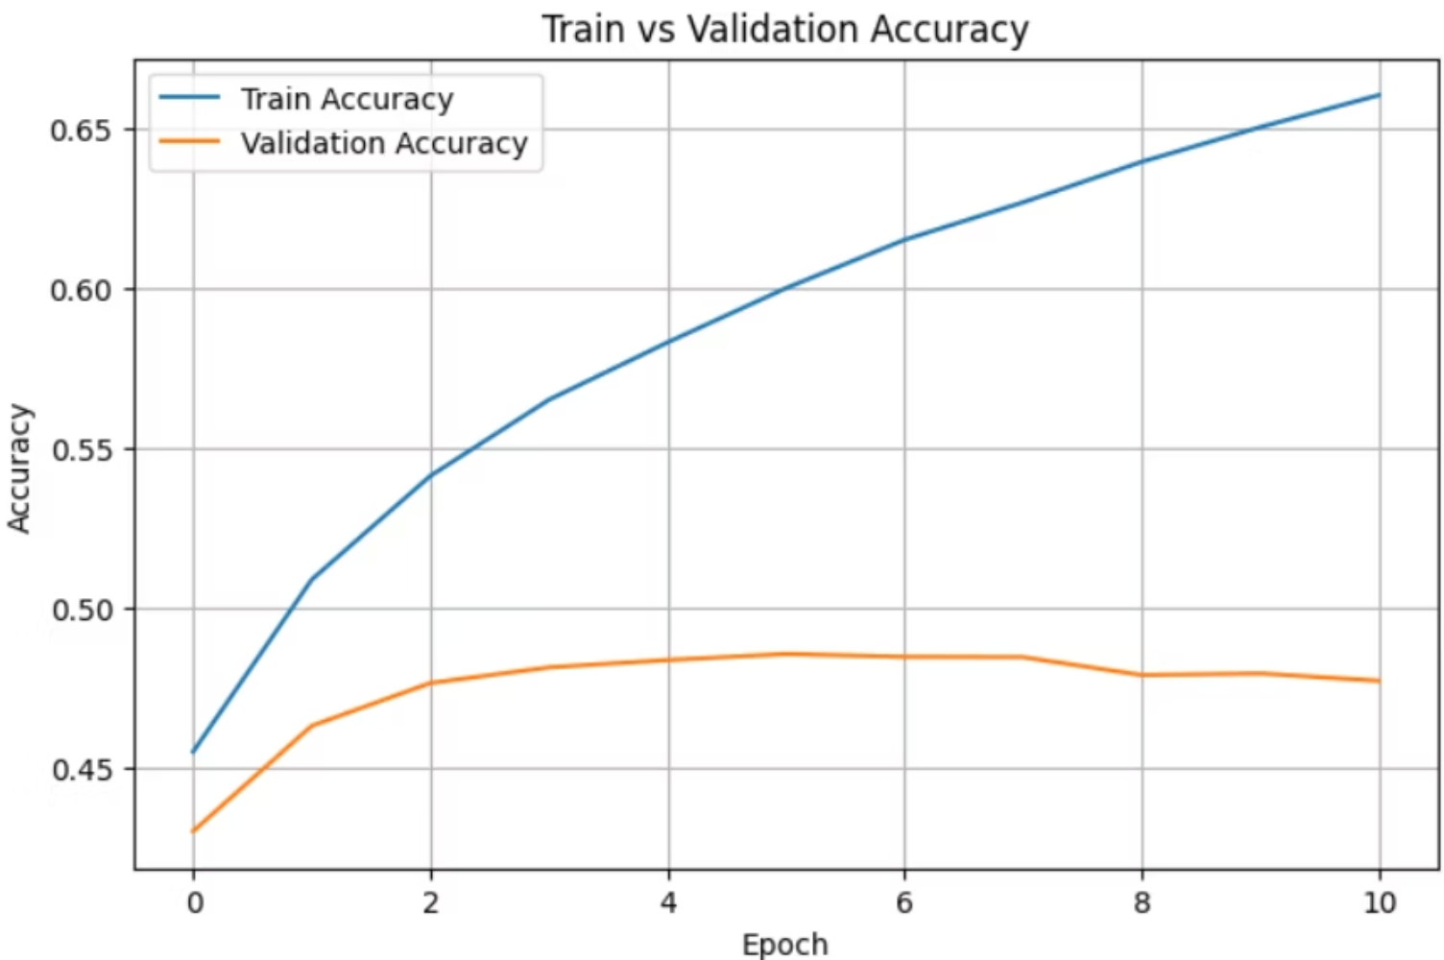
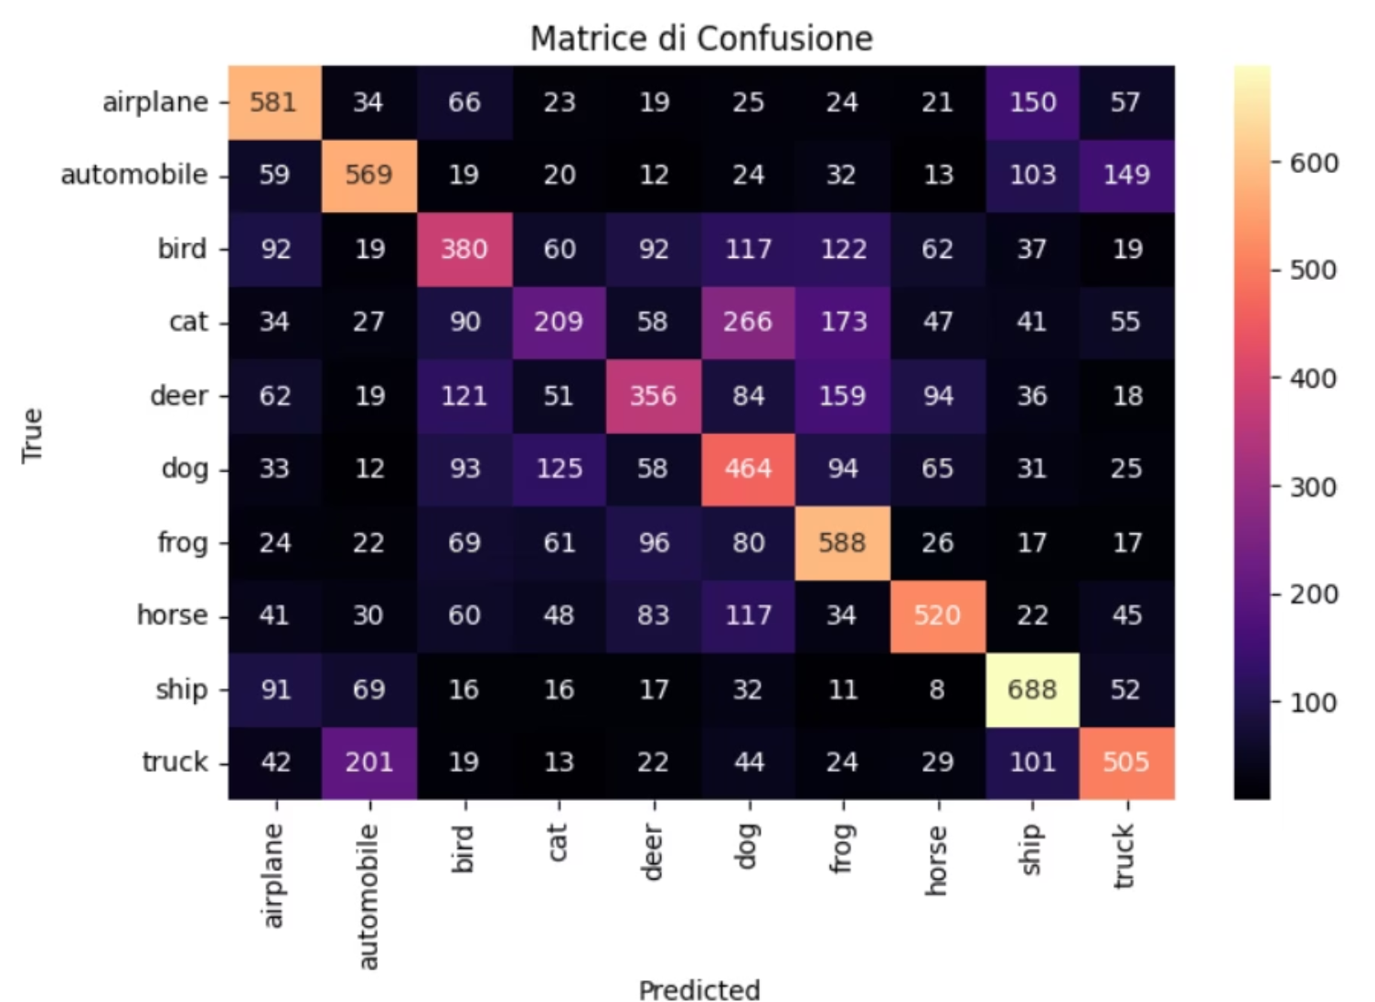
Risultati sul Validation e Training Set
L’accuratezza sul training set cresce costantemente → buon apprendimento.
Il modello distingue bene airplane, automobile, ship e frog.
L’accuratezza sul validation set si stabilizza presto (~0.485) e poi decresce leggermente
Classi come cat e dog mostrano alta confusione tra loro e con altre classi.

Slide 9

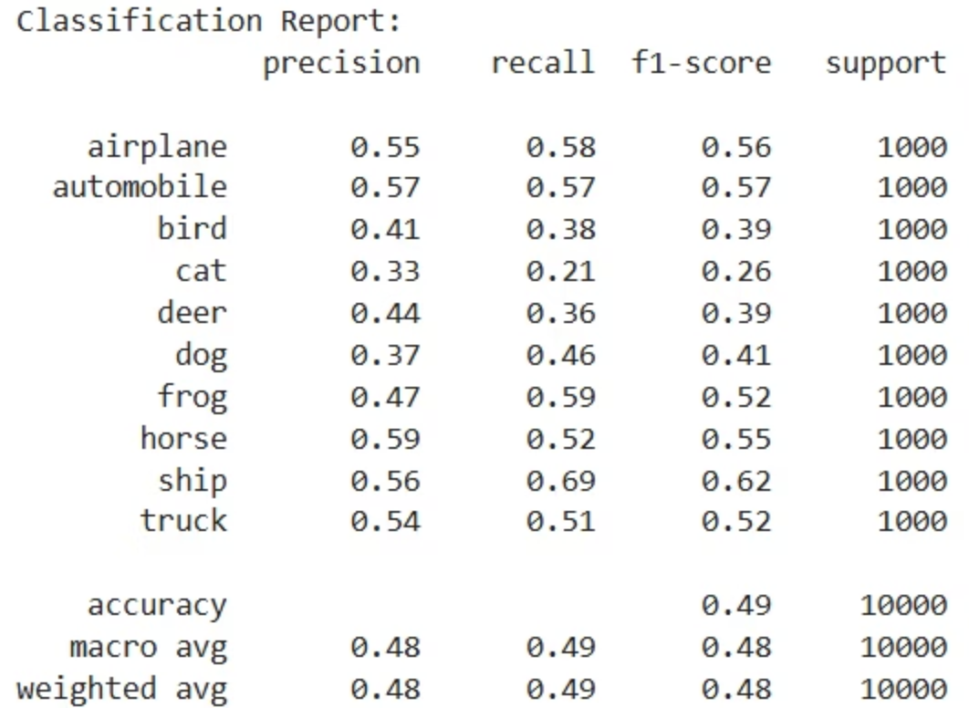
Risultati Finali e Conclusioni
Migliori Parametri del Modello
Strati Nascosti: (128, 128)
Alpha (Regolarizzazione L2): 0.0001
Funzione di Attivazione: ReLU
Solver: Adam
Learning Rate Iniziale: 0.0005
Massime Iterazioni: 100
Migliore Accuratezza di Validazione: 0.4855
Accuracy finale sul test set: 0.4860

